Slide 1
金融工程学
第九章 二叉树期权定价模型

Slide 2
9.1 概述
二叉树期权定价（Binomial option Pricing Model）由Cox,Ross,Rubinstein等人提出
为期权定价模型为B-S模型提供一种比较简单和直观的方法
二叉树模型已经成为建立复杂期权（美式期权和奇异期权）定价模型的基本手段
对于所有不能给出解析式的期权，都可以通过二叉树模型给出。

Slide 3
A Simple Binomial Model
A stock price is currently $20
In three months it will be either $22 or $18
Stock Price = $22
Stock price = $20
Stock Price = $18

Slide 4
A 3-month call option on the stock has a strike price of 21.
Stock Price = $22
Option Price = $1
Stock price = $20
Option Price=?
Stock Price = $18
Option Price = $0

Slide 5
Setting Up a Riskless Portfolio
Consider the Portfolio: long Δ shares short 1 call option
Portfolio is riskless when 22Δ – 1 = 18Δ or Δ = 0.25
22Δ – 1
18Δ
股股票－1份期权=无风险证券→1份期权= Δ股股票-无风险证券

Slide 6
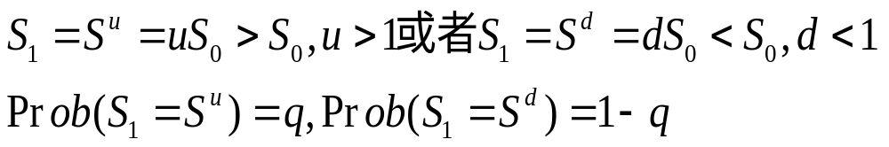
9.2 单期二叉树期权定价模型
考虑一个买权在当前（t＝0），下期（t＝1）到期
假设该买权的标的股票是一个服从二项分布的随机变量。当前为s₀，到期为s₁
其中，u为上涨因子，d为下跌因子

Slide 7
q
S₁=S^{u}=uS₀
S₀
1-q
S₁=S^{d}=dS₀
问题：如何确定该期权在期初的价值c₀？
设想：构造如下投资组合，以无风险利率r借入资金B（相当于无风险债券空头），并且在股票市场上购入N股股票（股票多头）。
目的：在买权到期日，上述投资组合的价值特征与买权完全相同。

Slide 8
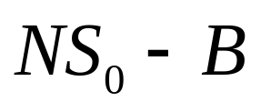
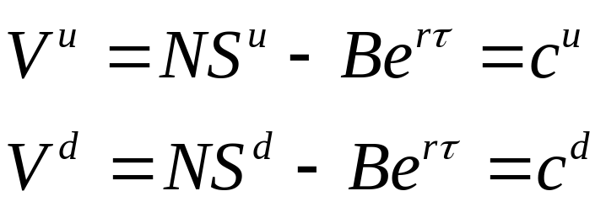
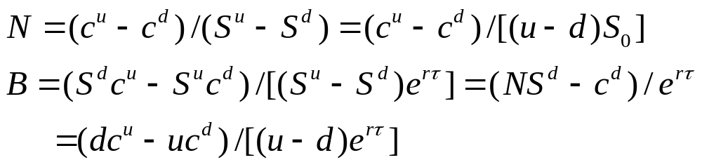
期初，构造上述组合的成本为
期末，若希望该组合的价值V与买权的价值完全相同
由上两式得到

Slide 9
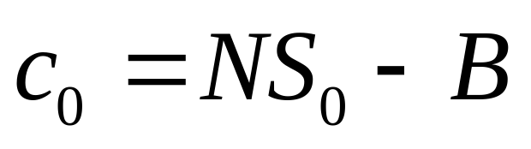
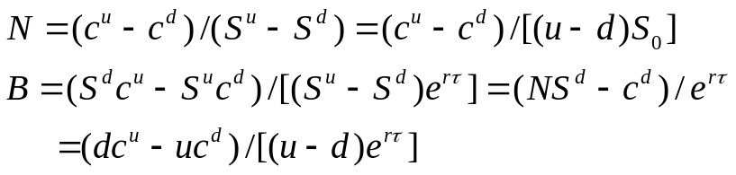
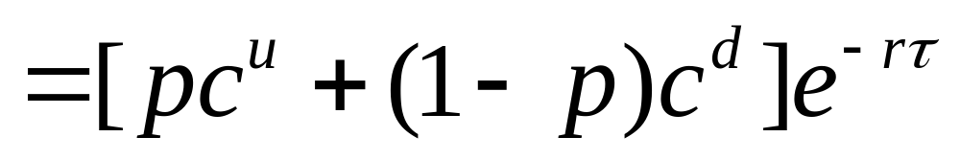
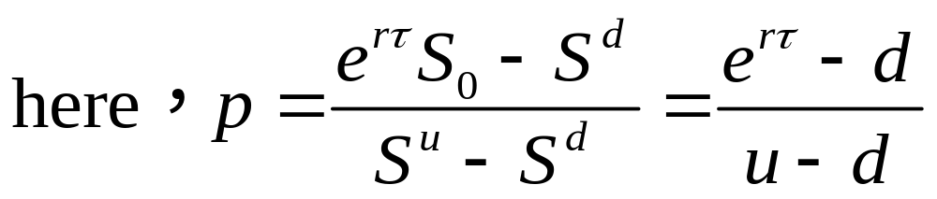
由此得到的组合 称为合成期权（synthetic option）
由无套利定价原则，期权买权的价值就为

Slide 10
例子
假设有一个股票买权合约，到期日为1年，执行价格为112美元，股票当前的价格为100美元，无风险利率为8％（连续复利折算为单利）。在到期日股票的价格有两种可能：180美元或者60美元，求期权的价值？
S₁=S^{u}=uS₀＝180
q
S₀
c₁=c^{u}=max(0, S^{u}-112)＝68
1-q
C₀？
S₁=S^{d}=dS₀=60
c₁=c^{d}=max(0, S^{d}-112)＝0

Slide 11
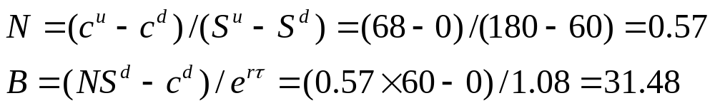
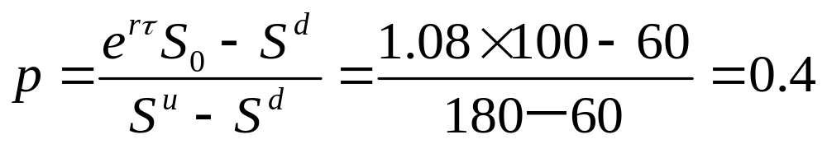
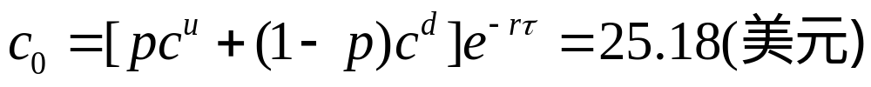

Slide 12
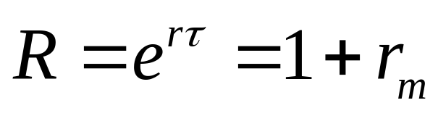
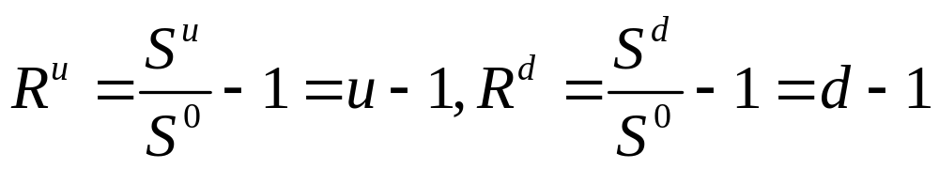
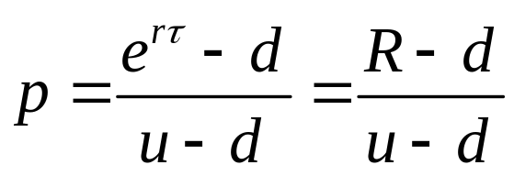
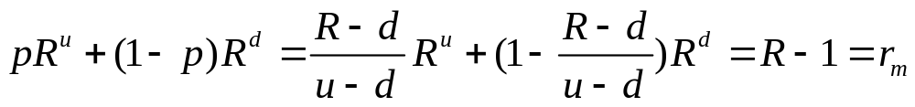
讨论
风险中性概率p。考虑离散的场合，定义总收益率
若定义
则

Slide 13
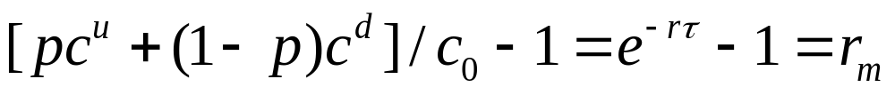
上式表明，以p计算的标的股票投资回报率的期望值等于无风险利率。
同时，按照p计算的买权的投资回报率的期望值也等于无风险利率。
所以，p是使得风险性的股票投资和买权投资的期望回报等于无风险利率的概率，因此，称为风险中性概率（risk neutral probability）

Slide 14
讨论
股价上升概率q是投资者对标的股票价格上涨可能性大小的主观判断。
  虽然各个人对q的信念是不同的，但是在期权的定价过程中并没有涉及到q，也就是人们对q认识的分歧并不影响对期权的定价结果。
  投资者最终都一致风险中性概率p，它只取决于R，u，d这三个客观因子

Slide 15
风险中性的另一种解释
若在期初构造如下组合：以S₀的价格买入N股股票，同时以c₀的价格卖出一个期权，则该组合的投资成本为NS₀－c₀，若无套利它必然等于B。
证明：若S₁＝S^{u}
若S₁＝S^{d}

Slide 16
这说明，上述风险性资产投资的组合相当于一个无风险的套期保值组合
所以，投资的风险态度对于这样的组合是无关紧要。
基于上述的理由，只要以上述方式构建投资组合来对期权定价，就等价于假设投资者是风险中性的，由此就大大简化对期权的推导过程。

Slide 17
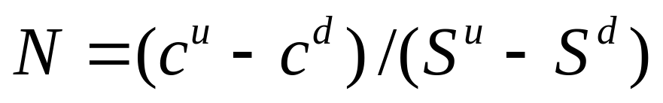
套期保值比率
  根据上面的讨论，为保证期初的投资组合（合成期权）能够完全复制买权到期时候的价值特征，需要购买的标的股票数量N
N是期末买权价值之差与标的股票价格之差的比值，该比率称为套期保值比率，即期权的Delta。

Slide 18
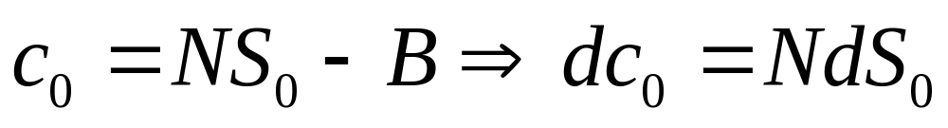
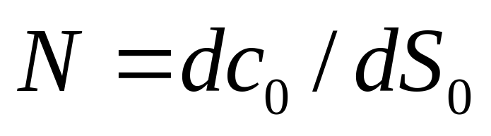
在其他条件不变的条件下，如果股票价格发生微小变化，则期权价值的变化为
所以，N套期保值比率

Slide 19
9.3 多期二叉树期权定价模型
由于标的资产市场价格是一个连续（接近连续）的随机变量，不可能只有两种情形。
两期：若把从定价日至到期日的时间划分为两个阶段，在每一个阶段，仍然假设标的资产价格只可能取两种状态，上涨和下跌，且上涨和下跌的幅度不变，则可以证明，第二阶段结束时候，标的资产价格的取值为3个

Slide 20
n期：若将定价日到到期日的时间进一步细分为n个阶段，则标的资产在到期日的状态可能取值为n＋1个.
  若n→∞，即每个阶段所对应的长度无穷小，则完全有理由用两状态的二叉树来近似表示标的资产价格的连续变化过程
  数学意义：用无穷期的二项式模型来逼近一个标的资产价格连续变化的期权定价模型。
思路：推导出n期的二项式模型，然后令n趋于无穷。

Slide 21
两期模型
u
S^{uu},c^{uu}
S^{u},c^{u}
u
d
S^{ud},c^{ud}
S₀
c₀
u
d
S^{d},c^{d}
d
S^{dd},c^{dd}
其中，u＝1/d

Slide 22
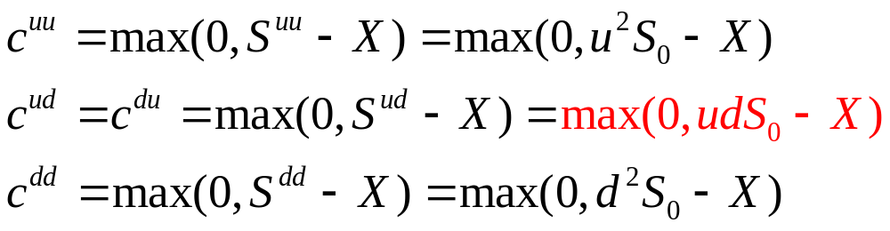
两期模型
第二期本来有四种状态，但若规定u＝1/d，则第二、三两种状态为同一结果，可以将其合并，由期权的定义式

Slide 23
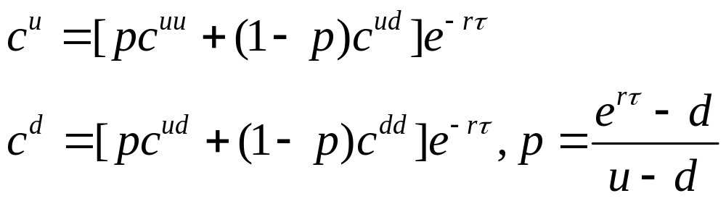
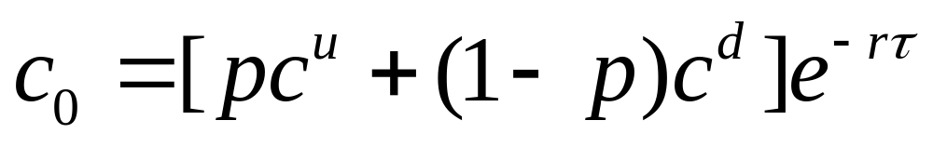
由风险中性定价公式，τ为单位时间

Slide 24
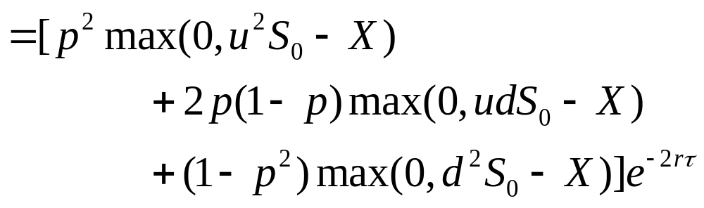

Slide 25
定价思路：倒推定价法
首先得到二期节点的股票价格，从而得到该期的期权价格。
采用风险中性定价，通过贴现得到一期节点的股票价格和期权价格。
由一期的股票价格得到期权价格，得到当前期权的价格。
风险中性定价下，每一期的风险中性概率都是相同的。

Slide 26
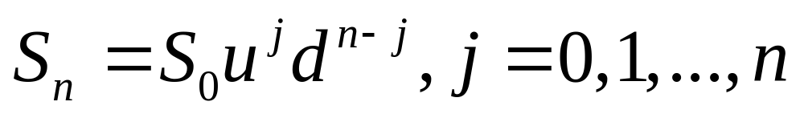
二叉树定价模型的一般形式
二期模型可以推广到n期的场合。假设当前时刻t＝0买入一个股票买权，该买权在n期后到期。
标的股票当前价格为S₀，而在以后任意一期，股价的变化有两个可能。这样经过n期后，到期日股价为S_{n}为
即上涨j次，下跌n－j次。

Slide 27
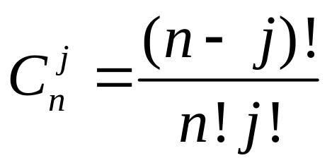
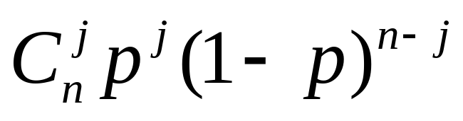
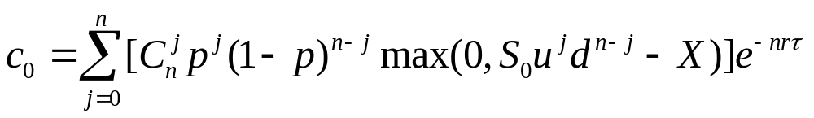
由概率论可知，S_{n}服从二项分布，即S_{n}的概率为
按照二期模型的推导思路，从最后的n期开始逐期向前推导，则

Slide 28
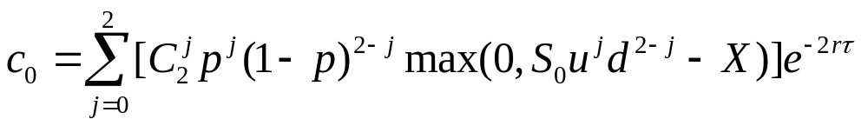
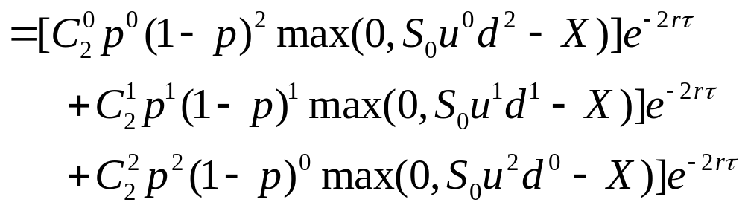
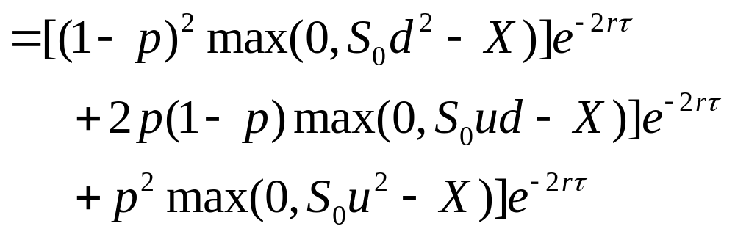
二期情形下

Slide 29
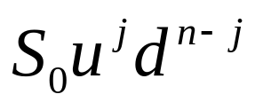
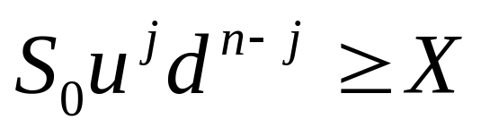
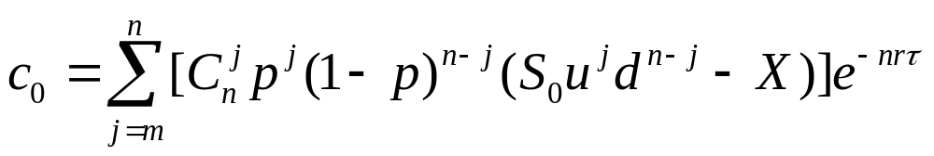
由上式，随着j增加， 在逐渐增加
则必然存在一个充分大的j≥m，使得
这样

Slide 30
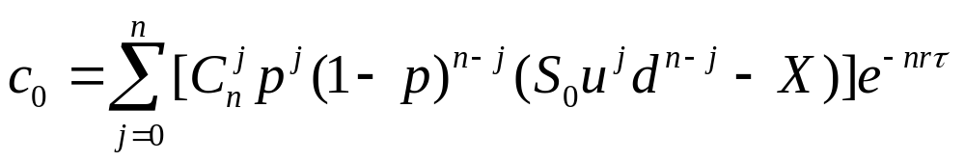
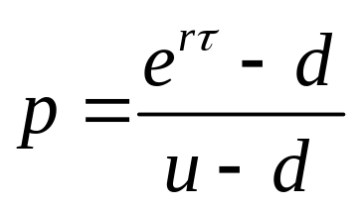
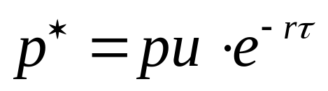
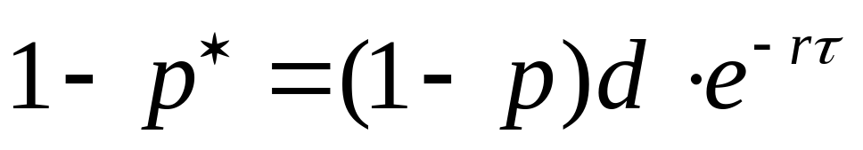
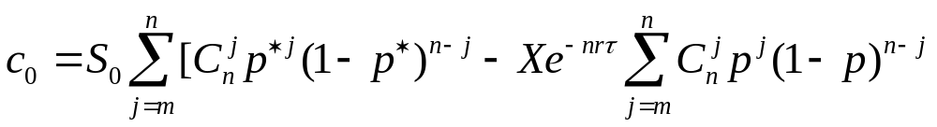
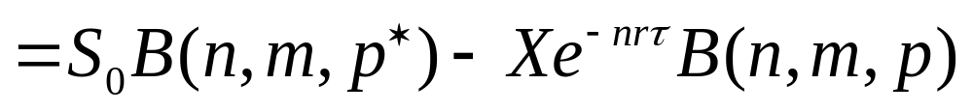
不妨记
由于
则

Slide 31
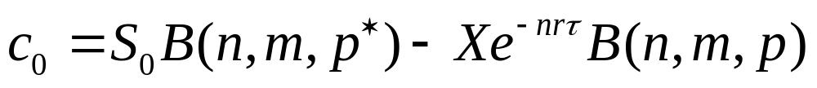
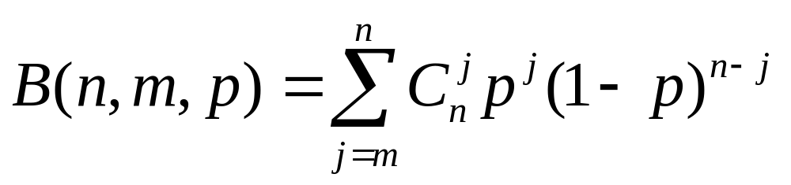
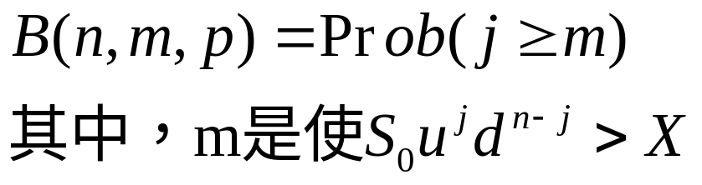
就是n期买权二项式定价模型。这里
为二项分布函数。它代表在给定的每期股价向上运动的概率p之下，股价经过n期的运动至少上升m次、期末价格大于执行价格X的概率，即
最小正整数。

Slide 32
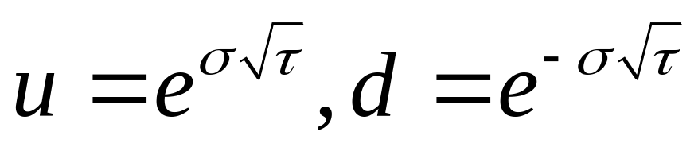
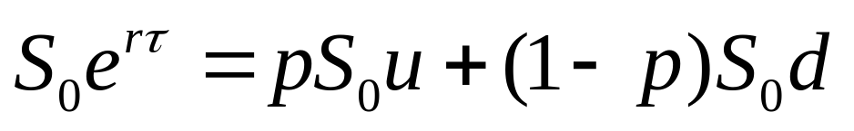
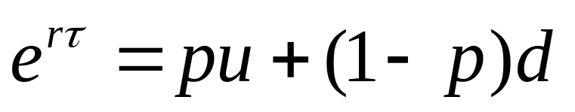

二叉树定价中关键是确定u和d，它们代表了瞬间的波动性，一般地，可以假设在非常小的区间τ内
证明：

Slide 33
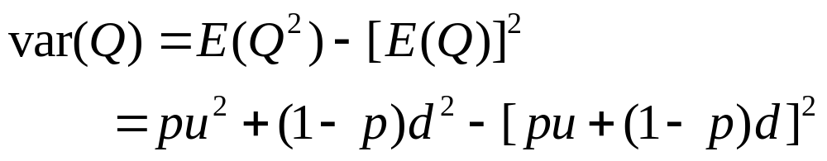
p
u
1
1-p
d
由二叉树可得，股价回报率波动的方差为

Slide 34
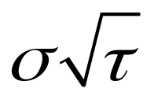
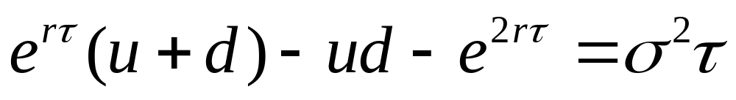
若市场有效，则股票价格的波动过程服从几何布朗运动，则其瞬间的波动为
把
代入上式得到
CRR增加条件，使得二叉树成立则有
u＝1/d

Slide 35
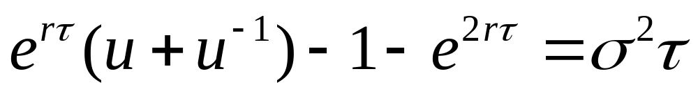
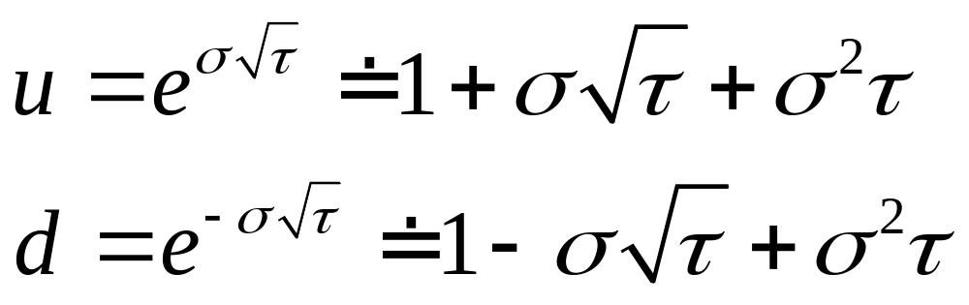
将上面的等式在τ＝0处展开，忽略2阶以上高阶项，则
By Cox，Ross and Rubinstein（1979）。

Slide 36
实际运用
从当前时刻，由S₀，u，d向前推算，得到标的股票在第1,2,…,n各期的取值。这样建立标的股票的状态数，它反映了股价的变化路径。
根据第n期的股价（估计值）求出期权相应的价值
从第n期起，循着状态树逆向递推，分别计算前期的期权可能值，直到当前时刻。

Slide 37
9.4 美式期权的二叉树定价
美式期权可以提前执行，提前执行从表面上看是一个非常微小的变化，但是欧式期权与美式期权（尤其是看跌期权）价值有很大的不同。
值得注意的是，美式期权要在树型结构的每一个结点上，比较在本时刻提前执行期权和继续再持有时间，到下一个时刻再执行期权，选择其中较大者作为本结点的期权价值。
美式期权没有解析解，故采用二叉树方法来逼近。

Slide 38







以无收益证券的美式看跌期权为例。把该期权有效期划分成N个长度为τ的小区间，令
表示在时间 时第j个结点处的美式看跌期权的价值，同时用 表示结点 处的证券价格，可得：
后，假定期权不被提前执行，则在风险中性条件下：

Slide 39





证券价格的二叉树结构

Slide 40
举例说明
假设标的资产为不付红利股票,其当前市场价为50元,波动率为每年40%，无风险连续复利年利率为10%，该股票5个月期的美式看跌期权协议价格为50元，求该期权的价值。
利用倒退定价法，可以推算出初始结点处的期权价值为4.48元。

Slide 41

为了构造二叉树，我们把期权有效期分为五段，每段一个月（等于0.0833年）。可以算出：

Slide 42

美式看跌期权二叉树
X＝50

Slide 43





支付已知红利率资产的期权定价
如果 时刻在除权日之前，则结点处证券价格（含权价）仍为：
如果 时刻在除权日之后，则结点处证券价格相应调整为：
对在期权有效期内有多个已知红利率的情况，

Slide 44
二叉树定价模型的深入理解
二叉树模型的基本出发点：假设资产价格的运动是由大量的小幅度二值运动构成，用离散的随机游走模型模拟资产价格的连续运动可能遵循的路径。
二叉树模型与风险中性定价原理相一致，即模型中的收益率和贴现率均为无风险收益率，资产价格向上运动和向下运动的实际概率并没有进入二叉树模型，模型中隐含导出的概率是风险中性世界中的概率，从而为期权定价。
当二叉树模型相继两步之间的时间长度趋于零的时候，该模型将会收敛到连续的对数正态分布模型，即布莱克－舒尔斯偏微分方程。

Slide 45
9.5 二叉树模型的程序
example ：Price an American call option using a binomial model. Again, the asset price is $100.00, the exercise price is $95.00, the risk-free interest rate is 10%, and the time to maturity is 0.25 years. It computes the tree in increments of 0.01 years, so there are 0.25/0.01 =25 periods in the example. The volatility is 0.50, this is a call (flag = 1), the dividend rate is 0, and it pays dividend of $5.00 after three periods (an ex-dividend date). Executing the toolbox function

Slide 46
MATLAB financial toolbox
[AssetPrice, OptionPrice] = binprice(Price, Strike, Rate, Time, Increment, Volatility, Flag, DividendRate, Dividend, ExDiv)
[StockPrice, OptionPrice] = binprice(100, 95, 0.10, 0.25,0.05, 0.50, 1, 0, 5.0, 3);

Slide 47
StockPrice =
Columns 1 through 4
100.0000 111.2713 123.8732 137.9629
0 89.9677 100.0495 111.3211
0 0 80.9994 90.0175
0 0 0 72.9825
0 0 0 0
0 0 0 0
Columns 5 through 6
148.6915 166.2807
118.8981 132.9629
95.0744 106.3211
76.0243 85.0175
60.7913 67.9825
0 54.3608

Slide 48
OptionPrice =
Columns 1 through 4
12.1011 19.1708 29.3470 42.9629
0 5.3068 9.4081 16.3211
0 0 1.3481 2.7402
0 0 0 0
0 0 0 0
0 0 0 0
Columns 5 through 6
54.1653 71.2807
24.3719 37.9629
5.5698 11.3211
0 0
0 0
0 0

